Slide 1

VĂN HỌC
VÀ KHOA HỌC
THỜI HẬU LÊ
VĂN HỌC
VÀ KHOA HỌC
THỜI HẬU LÊ
LỊCH SỬ

Slide 2

KHỞI ĐỘNG

Slide 3



Câu 1: Nội dung học tập và
thi cử dưới thời Hậu Lê là gì?
A. Nho giáo
B. Phật giáo
C. Thiên chúa giáo

Slide 4
Câu 2: Nhà Hậu Lê làm gì để khuyến khích việc học tập ?
A. Tổ chức lễ xướng danh, lễ vinh quy.
B. Khắc tên tuổi những người đỗ cao vào bia đá dựng ở Văn Miếu để tôn vinh những người có tài.
C. Cả hai ý trên đều đúng

Slide 5

Câu 3: Nối ý cho phù hợp
A. Thời nhà Lý | ● | ● | 1. Việc tổ chức dạy học và thi cử bắt đầu có quy củ.
B. Thời nhà Trần | ● | ● | 2. Giáo dục phát triển, chế độ đào tạo được quy định chặt chẽ.
C. Thời Hậu Lê | ● | ● | 3. Lập Văn Miếu, mở Quốc Tử Giám làm trường đào tạo nhân tài.

Slide 6
VĂN HỌC
VÀ KHOA HỌC
THỜI HẬU LÊ
VĂN HỌC
VÀ KHOA HỌC
THỜI HẬU LÊ
LỊCH SỬ

Slide 7



VĂN HỌC
THỜI HẬU LÊ
VĂN HỌC
THỜI HẬU LÊ

Slide 8
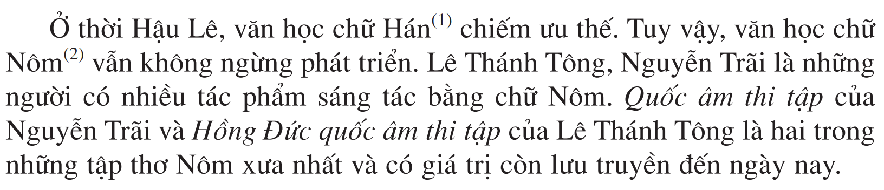
Đọc thông tin trang 51
Dưới thời Hậu Lê, loại chữ nào
chiếm ưu thế?

Slide 9
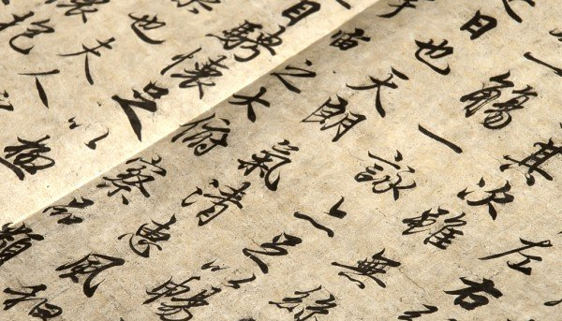
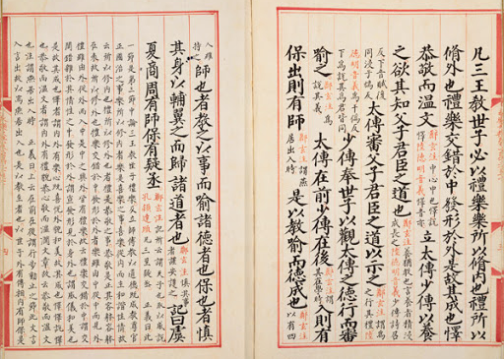
Chữ Hán hay Hán tự là loại văn tự ngữ tố - âm tiết xuất phát từ tiếng Trung Quốc. Chữ Hán sau đó du nhập vào các nước lân cận trong vùng bao gồm Triều Tiên, Nhật Bản và Việt Nam, tạo thành vùng được gọi là vùng văn hóa chữ Hán hay vùng văn hóa Đông Á. Tại các quốc gia này, chữ Hán được vay mượn để tạo nên chữ viết cho ngôn ngữ của dân bản địa ở từng nước.

Slide 10
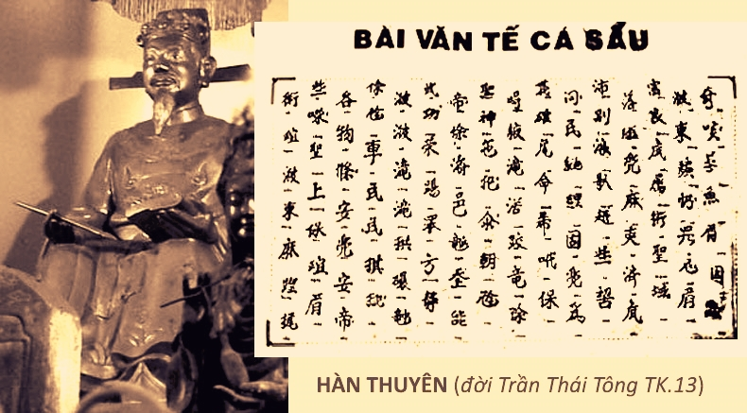
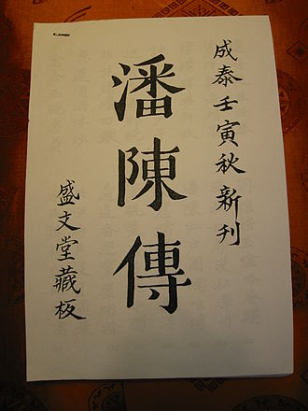
Chữ Nôm, còn được gọi là Quốc âm hay Quốc ngữ là loại văn tự ngữ tố - âm tiết dùng để viết tiếng Việt. Chữ Nôm bắt đầu hình thành và phát triển từ thế kỷ 10 đến thế kỷ 20. Sơ khởi, chữ Nôm thường dùng ghi chép tên người, địa danh, sau đó được dần dần phổ cập, tiến vào sinh hoạt văn hóa của quốc gia. Đối với văn học Việt Nam, chữ Nôm có ý nghĩa đặc biệt quan trọng khi là công cụ xây dựng nền văn học cổ truyền kéo dài nhiều thế kỷ.
Truyện Nôm Phan Trần, ấn bản Nhâm Dần (1902) triều Thành Thái

Slide 11
Các tác giả tiêu biểu nhất
của thời Hậu Lê là ai?

Slide 12
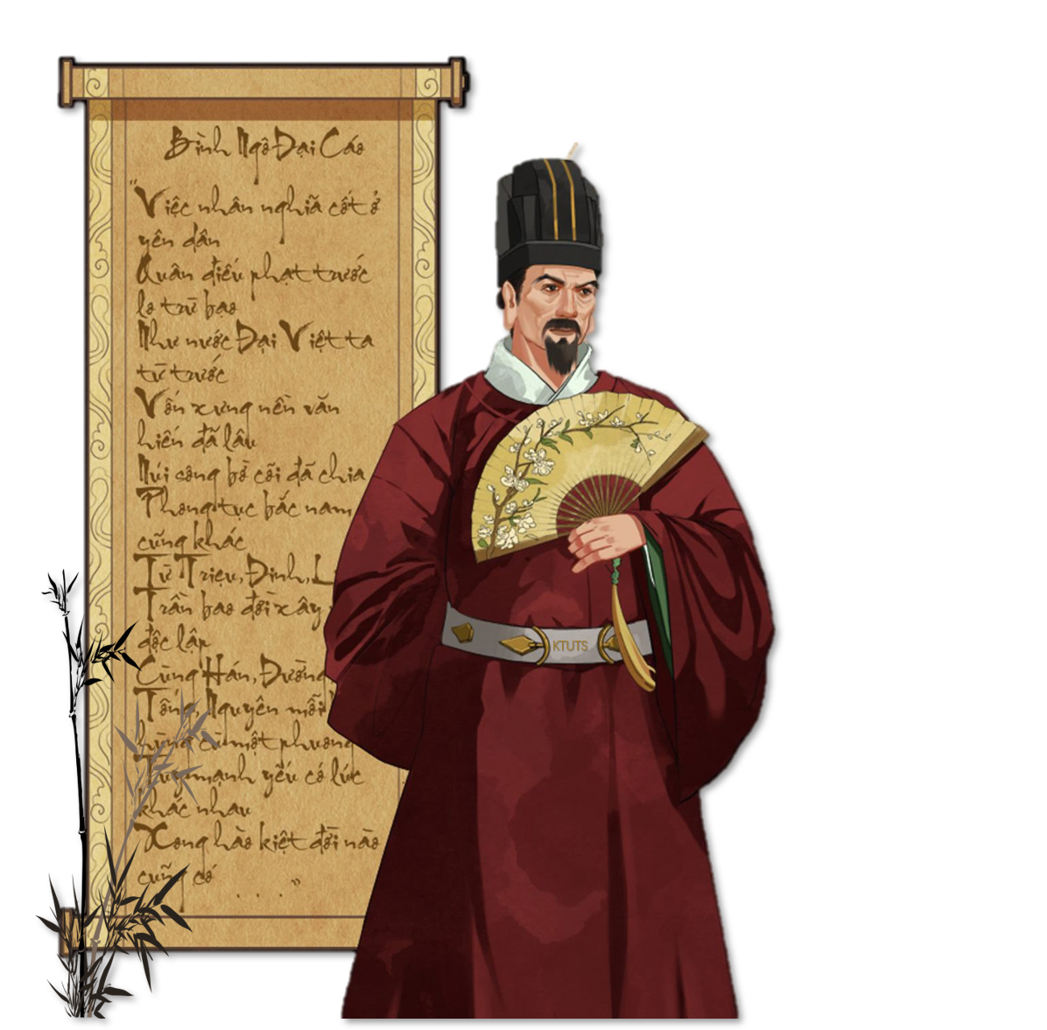

Nguyễn Trãi (1380 – 1442), hiệu là Ức Trai, là một nhà chính trị, nhà văn, người đã tham gia tích cực Khởi nghĩa Lam Sơn do Lê Lợi lãnh đạo chống lại sự xâm lược của nhà Minh với Đại Việt. Khi cuộc khởi nghĩa thành công vào năm 1428, Nguyễn Trãi trở thành khai quốc công thần của triều đại quân chủ nhà Hậu Lê trong Lịch sử Việt Nam. Ông được UNESCO vinh danh là "Danh nhân văn hóa thế giới" và là 1 trong 14 anh hùng tiêu biểu của dân tộc Việt Nam.

Slide 13
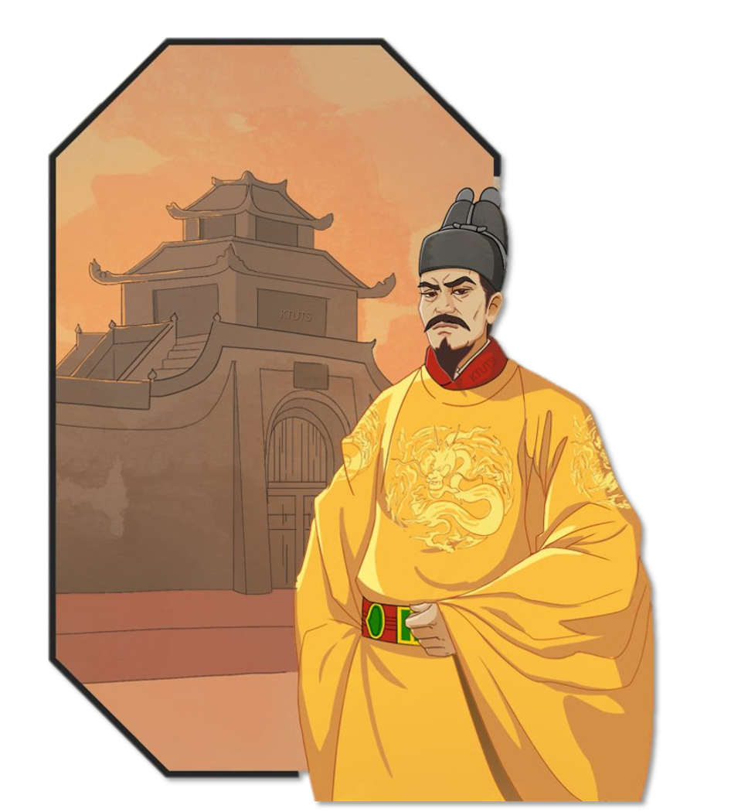
Lê Thánh Tông (1442–1497) là hoàng đế thứ năm của nhà Hậu Lê trong lịch sử Việt Nam. Ông trị vì từ ngày 26 tháng 6 năm 1460 đến khi qua đời năm 1497, tổng cộng 37 năm, là vị hoàng đế trị vì lâu nhất thời Hậu Lê – giai đoạn Lê sơ trong lịch sử Việt Nam. Thời kỳ của ông được đánh dấu bởi sự hưng thịnh của nhà Hậu Lê nói riêng và chế độ phong kiến Việt Nam nói chung với tên gọi là Hồng Đức Thịnh Thế.

Slide 14
Các tác giả, tác phẩm văn học tiêu biểu thời Hậu Lê.
Tác giả | Tác phẩm | Nội dung
Phản ánh khí phách anh hùng và niềm tự hào dân tộc.
Nguyễn Trãi
Bình ngô đại cáo
Hồng Đức
Quốc Âm thi tập
Ca ngợi nhà Hậu Lê; đề cao công đức của nhà vua.
Lê Thánh Tông
Quốc âm thi tập
Ức trai thi tập
Nói lên tâm sự những người muốn đem tài năng trí tuệ giúp ích cho nước, cho dân nhưng bị quan lại ghen ghét, vùi dập.
Nguyễn Trãi
Lý Tử Tấn
Nguyễn Húc
Các bài thơ

Slide 15


KẾT LUẬN
KẾT LUẬN
- Văn học thời Hậu Lê phát triển hơn các giai đoạn trước, đã đạt được một số thành tựu đáng kể.
- Các tác giả tiêu biểu: Nguyễn Trãi, Lê Thánh Tông.

Slide 16

KHOA HỌC
THỜI HẬU LÊ
KHOA HỌC
THỜI HẬU LÊ

Slide 17
Lập bảng thống kê về khoa học tiêu biểu thời Hậu Lê
Tác giả | Công trình khoa học | Nội dung
Ghi lại Lịch sử nước ta từ thời Hùng Vương đến thời Hậu Lê.
Ngô Sĩ Liên
Đại Việt
sử kí toàn thư.
Lam Sơn thực lục
Ghi lại diễn biến cuộc khởi nghĩa Lam Sơn.
Nguyễn Trãi
Xác định rõ ràng lãnh thổ quốc gia nêu lên những tài nguyên, sản phẩm của đất nước và một số phong tục tập quán của dân ta.
Dư địa chí

Slide 18
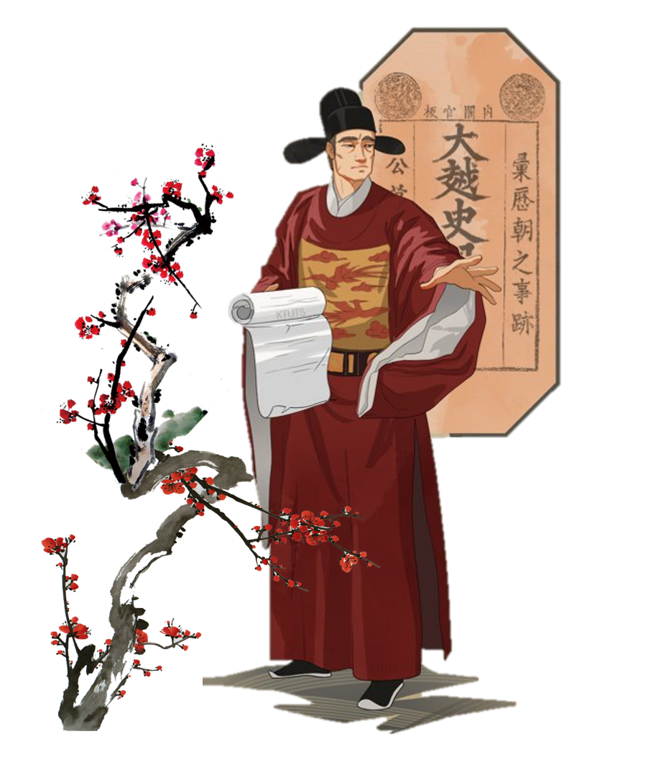
Ngô Sĩ Liên là một nhà sử học thời Lê sơ, sống ở thế kỷ 15. Ông là người đã tham gia khởi nghĩa Lam Sơn và có công lớn trong việc biên soạn bộ Đại Việt sử ký toàn thư – bộ quốc sử chính thống cũ nhất của Việt Nam được lưu truyền tới ngày nay. Bộ sử gồm 15 quyển, chia thành hai phần: Phần một (ngoại kỷ), gồm 5 quyển, chép từ thời Hồng Bàng đến hết thời Bắc thuộc (năm 938); Phần hai (bản kỷ) gồm 10 quyển, chép từ thời Ngô Quyền dựng nước (năm 938) đến khi vua Lê Lợi lên ngôi (Lê Thái Tổ) vào năm 1428.

Slide 19
Lập bảng thống kê về khoa học tiêu biểu thời Hậu Lê
Tác giả | Công trình khoa học | Nội dung
Đại thành toán pháp
Kiến thức toán học
Lương Thế Vinh
Lê Hữu Trác
(Hải Thượng Lãn Ông)
Hải Thượng Y Tông Tâm Lĩnh
Kiến thức y học

Slide 20
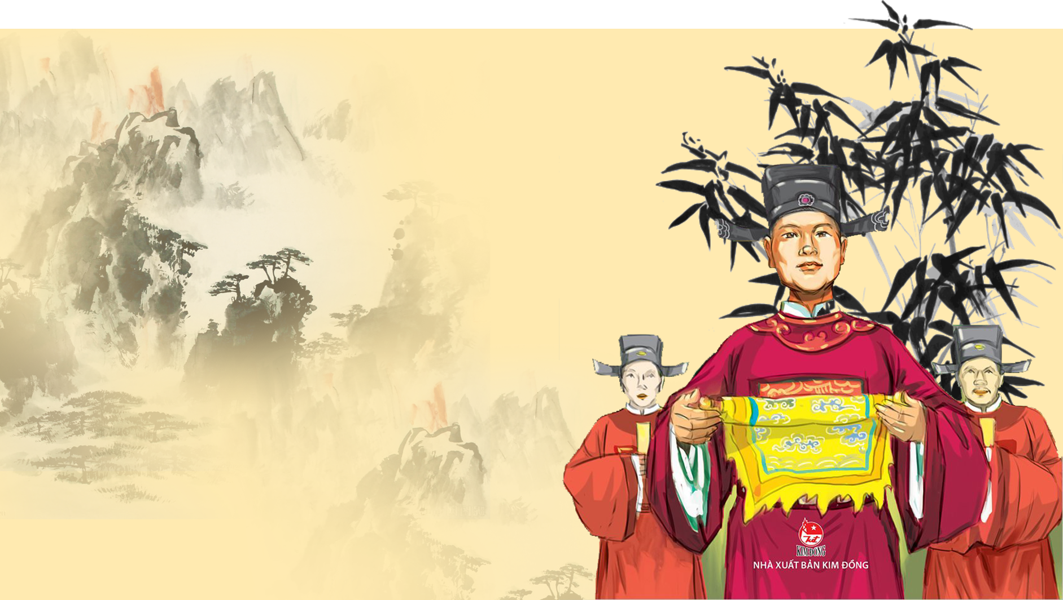
https://www.youtube.com/watch?v=j1Y3Bx0yyI0
https://www.youtube.com/watch?v=pZRzywCnn_Q

Slide 21
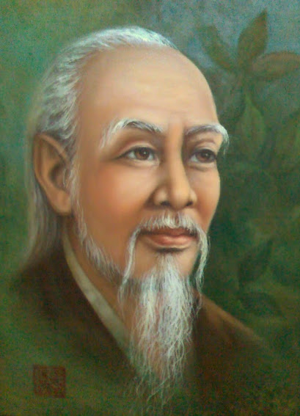
Hải Thượng Lãn Ông (1720 -1791), tên thật là Lê Hữu Trác là một lang y, được coi là ông tổ của ngành y học cổ truyền Việt Nam. Ông là đại danh y có đóng góp lớn cho nền y học dân tộc Việt Nam, trong đó có thuốc Nam, kế thừa xuất sắc sự nghiệp "Nam dược trị Nam nhân" của Tuệ Tĩnh thiền sư. Ông để lại nhiều tác phẩm lớn như Hải Thượng y tông tâm lĩnh gồm 28 tập, 66 quyển chắt lọc tinh hoa của y học cổ truyền.

Slide 22

GHI NHỚ
GHI NHỚ
- Dưới thời Hậu Lê (thế kỉ XV), văn học và khoa học của nước ta phát triển hơn các giai đoạn trước, đã đạt được những thành tựu đáng kể.
- Nguyễn Trãi và Lê Thánh Tông là những tác giả tiêu biểu trong
thời kỳ đó.

Slide 23

CHÀO
TẠM BIỆT
CHÀO
TẠM BIỆT

